Slide 1

Управление проектами
Тюменский Государственный Университет
Команда № 4
Геймификация учебного процесса
Данный проект направлен на повышение эффективности образования через использование игровых подходов для стимулирования познавательной активности учащихся.

Slide 2



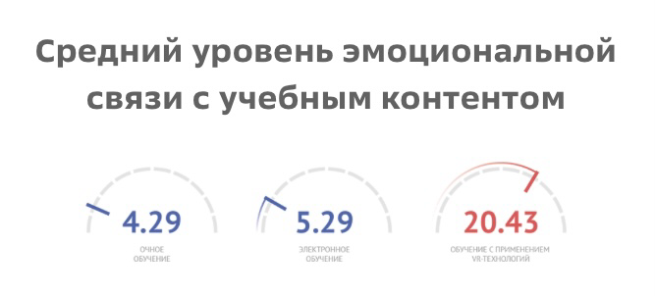
Проблема аудитории
Проблема:
В традиционной системе образования наблюдается устойчивое снижение внутренней мотивации учащихся к обучению, что приводит к пассивному усвоению материала и низкому уровню вовлеченности.
Причины: недостаток интерактивности и практики; разрыв между теорией и реальной практикой; недостаточная адаптация под цифровую среду; отсутствие мотивации и интереса.
Последствия: низкое усвоение материала; академическая неуспеваемость; потеря мотивации; эмоциональное выгорание.
Статистика: обучение в VR проходит в 4 раза быстрее, чем в классе, а эмоциональная связь с учебным контентом на 275% выше. VR-контент способствует большей эмоциональной вовлечённости обучающихся.
*Исследование опубликованное Price Waterhouse Cooper в июне 2021 года.
Целевая аудитория
Целевой аудиторией проекта становятся студенты вузов, мотивация которых обусловлена получением необходимых знаний и навыков максимально быстро.
Что нашу целевую аудиторию отличает от других? Быстро теряют интерес к классическим
методам обучения, ожидают вовлечения, интерактива, действия, воспринимают информацию лучше через визуал, практику и опыт.

Slide 3
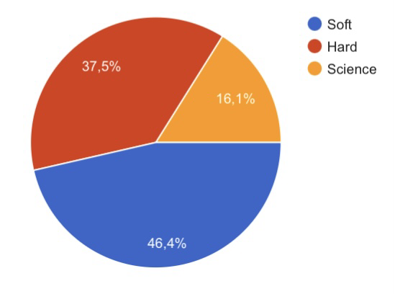
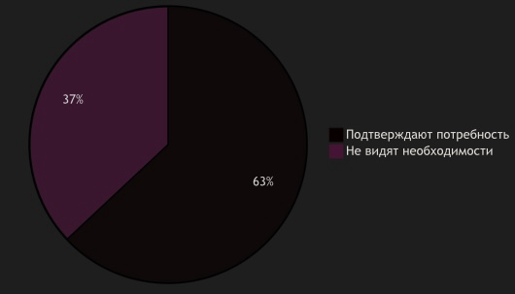
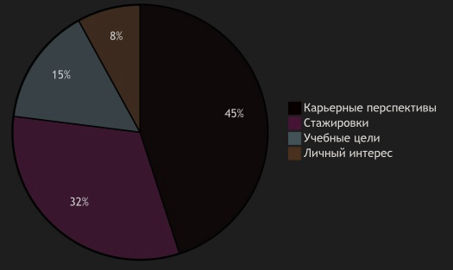
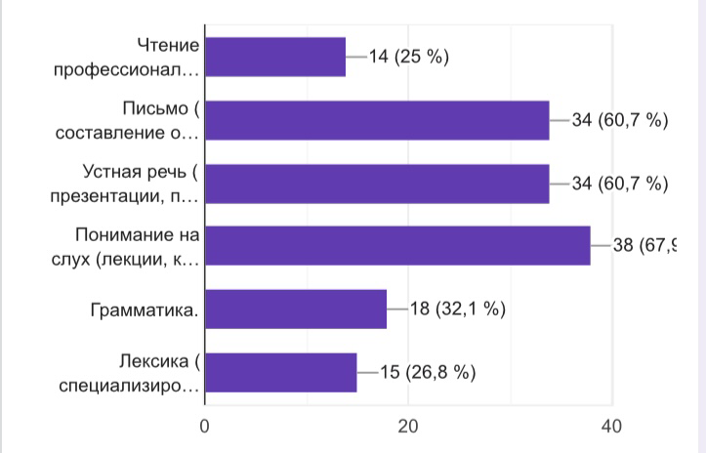
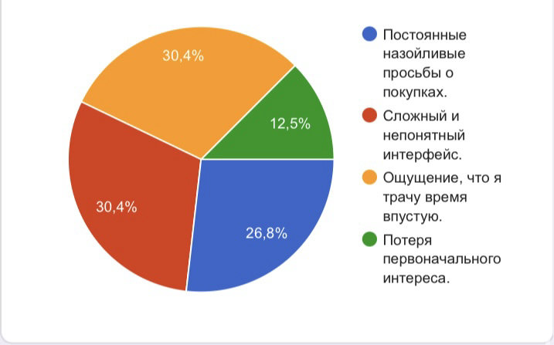
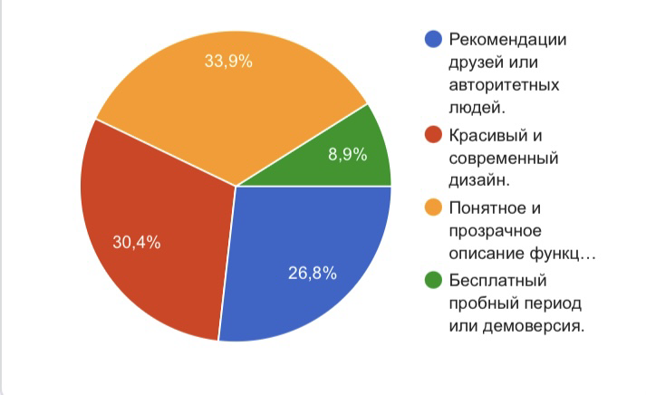
Проверка гипотезы
Гипотеза
60% студентам необходимо изучение английского языка с уклоном на свою специальность для успешного развития в будущей профессиональной среде.
Ключевые выводы
63% студентов подтвердили потребность в профессиональном английском.
Наиболее востребовано у студентов трека soft ( 46,4%)
Основная мотивация — карьерные перспективы и стажировки.
Акцент на отраслевой лексике и профессиональных кейсах.
Главный фактор при выборе приложения – понятное и прозрачное описание функций ( 33,9%)
Гипотеза подтверждается, так как профессиональный английский язык стал необходимостью для большинства студентов для успешного развития в будущей профессиональной среде. Продукт решает реальную проблему и востребован целевой аудиторией.

Slide 4

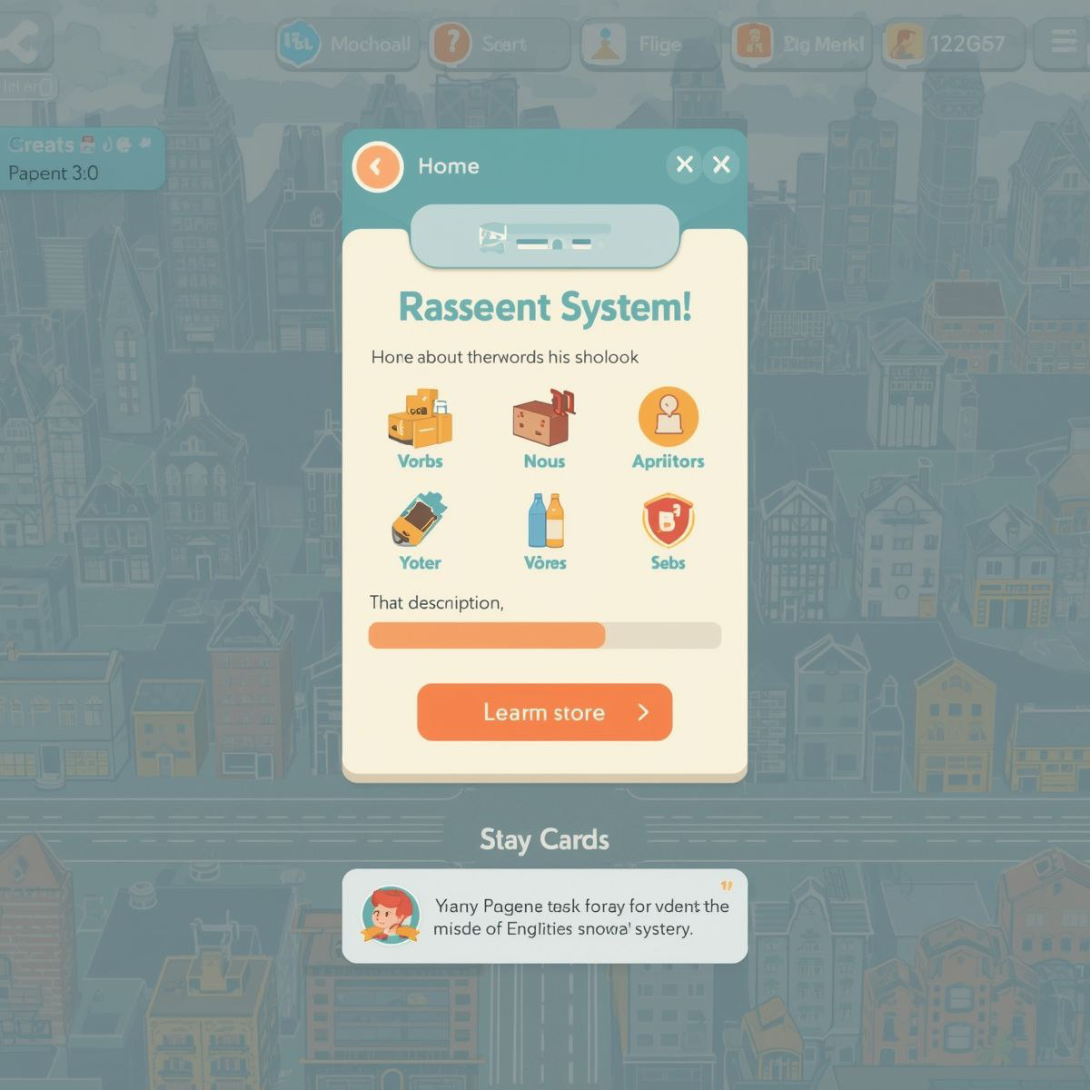

Описание продукта
Продукт:
Продукт представляет собой образовательную онлайн-игру с элементами градостроительного симулятора, где изучение английского языка становится основным игровым механизмом для развития персональной профессиональной вселенной.
Функции продукта:
Выбор специальности (из ТюмГУ); уроки английского с профилированным уклоном; миссии и задания с геймификацией; прокачка виртуального города (в одиночку или с друзьями).
Возможности:
Изучать профильный английский; выполнять игровые задания; развивать город; учиться в команде; следить за своим прогрессом.
Технология
Надежное хранение данных;
Единый код для iOS/Android;
Распознавание речи.

Slide 5
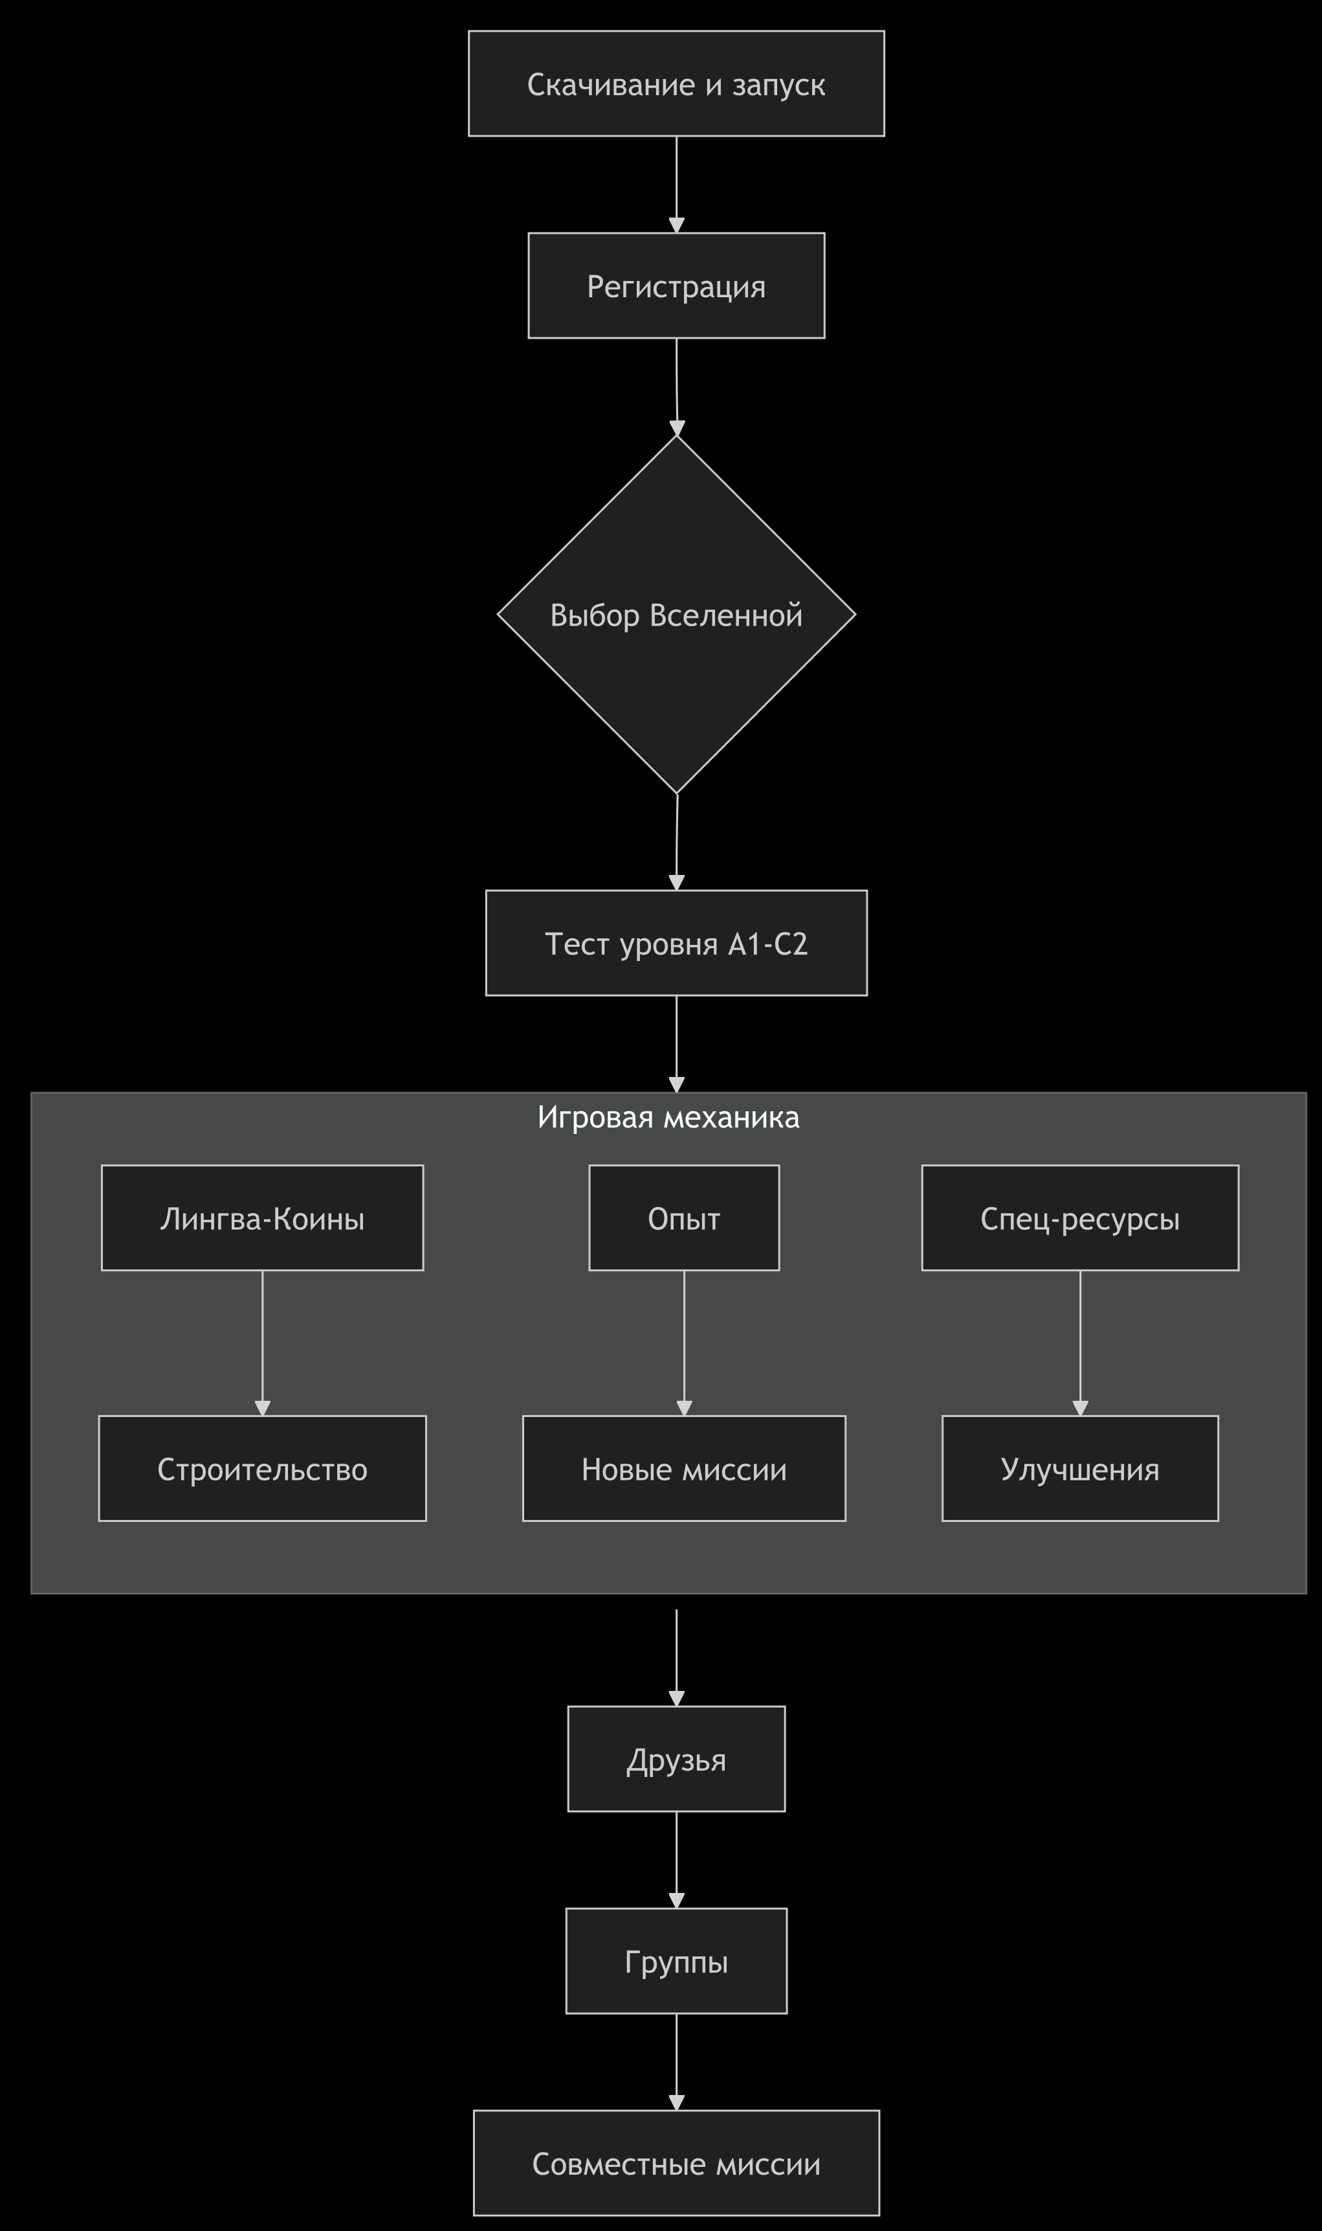
Сценарий использования
1. Старт: Пользователь скачивает и открывает приложение.
2. Создание профиля: Регистрируется через email или соцсети.
3. Ключевой выбор: Ему предлагается выбрать свою профессиональную "Вселенную".
4. Определение уровня: Проходит короткий тест на определение текущего уровня английского (A1-C2).
5. Игрок может добавить в друзья другого игрока, а затем добавить его в свою группу, чтобы развивать город и выполнять миссии вместе.

Slide 6
Конкурентный анализ
Наше ключевое преимущество: система распознавания речи.
 | Наш проект Языковой Город | Конкурент 1 Duolingo | Конкурент 2 Memrise | Конкурент 3 Lingualeon
Техника и инструменты | Распознавание речи, алгоритм повторения, открытый уровень прогресса, прохождение пошаговых уроков. | Прохождение пошаговых уроков, распознавание речи, алгоритм повторения. | Видео с носителями, классические тренировки. | Персональный план обучения, классические тренировки.
Пользовательский опыт: Визуал, удобство, погружение | Яркий, игровой, интуитивно понятный. | Яркий, игровой, минималистичный. | Простой, похож на соц.сеть. | Яркий, более детский, перегруженный.
Социальные функции: Наличие друзей, соревнований, кооперативных миссий | Есть система друзей, таблицы лидеров и совместных занятий. | Есть таблицы лидеров, но нет совместных занятий с друзьями. | Есть еженедельный рейтинг, нет системы друзей. | Есть система друзей, нет таблицы лидеров.
Мета-игра: Долгосрочная цель помимо изучения языка | Завершение и прокачка города. | Завершение всех разделов. | Нет. | Прокачать персонажа до максимального уровня.
Стоимость | Бесплатный вариант, но с ограничениями. Годовая подписка ~ 2.000 р. | Есть бесплатный вариант, но с ограничениями. Годовая подписка ~ 5.000 р. | Пробный период 7 дней, годовая подписка ~ 7.000 р. | Пробный период 7 дней, годовая подписка ~ 4.000 р.

Slide 7
Бизнес-модель
Ценность нашего продукта для аудитории: Наш продукт создает наибольшую ценность для студентов, так как им критически необходим английский для карьеры, но сухая академическая программа или общие приложения вроде Duolingo не дают нужной лексики и не мотивируют, а наш продукт дает мотивацию через геймификацию и дает конкурентное преимущество на рынке труда
Как продаём
Мы начнём зарабатывать с конечных пользователей (платная подписка, которая дает преимущества пользователю) для быстрого роста аудитории и создания сообщества, а затем масштабировать доход через вузы (полугодовая лицензия на весь факультет или университет (200₽ в год на студента), которые обеспечат долгосрочную финансовую устойчивость.
Как продвигаем
Каналы продвижения: BBC Learning English, Linguatrip, Puzzle English.
Кто поможет
Партнёры: Skyeng, Kahoot!, Coursera, Профессиональные ассоциации: Ассоциация юристов России, Российское химическое общество им. Д.И. Менделеева, IT-сектор: Яндекс, VK, Лаборатория Касперского, Министерство науки и высшего образования РФ.

Slide 8
План реализации
Этап | Содержание работ | Продолжительность
Исследование и проектирование | Анализ целевой аудитории, проектирование базы данных системы, создание интерактивных прототипов интерфейса. | 3 месяца
Разработка | Разработка базовых модулей: обучение и игровой модуль. Создание системы пользователей. Реализация ядра геймификации. | 4 месяца
Бета-тестирование и сбор обратной связи | Запуск бета-версии для ограниченной аудитории( студенты Тюмгу). Сбор и анализ обратной связи по функционалу. | 3 месяца
Финальная доработка и запуск | Исправление всех выявленных багов; оптимизация приложения; подготовка маркетинговых материалов; официальный запуск платформы. | 4 месяца
Ключевые результаты
Количественные результаты:
1. 500+ активных пользователей платформы в течение первого месяца после запуска приложения.
2. Средняя вовлечённость – не менее 60%
3. 70% пользователей успешно выполняют не менее 80% заданий в первых трёх модулях
4. Увеличение успеваемости по профильному английскому у участников на 15% по итогам тестирования.
Качественные результаты:
1. Рост мотивации к обучению английскому языку за счёт геймификации и командного взаимодействия.
2. Формирование навыков прикладного, профессионально ориентированного английского – студенты понимают, как использовать язык в своей сфере.
3. Повышение вовлечённости и самостоятельности студентов: они регулярно учатся и видят свой прогресс.
4. Появление в экосистеме университета современного игрового формата обучения, который можно масштабировать на другие направления и вузы.

Slide 9
Ресурсы
Сколько нужно средств на проект: 1 млн руб.
Что уже есть?
В университете уже есть ключевые специалисты — IT-студенты для разработки, лингвисты для контента и педагоги для методологии, а также инфраструктура: компьютерные классы, кабинеты и программы поддержки стартапов. Наша команда может сразу привлечь этих людей и ресурсы для создания прототипа, а также использовать партнёрские связи вуза для тестирования и продвижения.
Статья расходов | Общая стоимость, руб
Заплаты команды | 570.000
Лицензии и подписки на ПО | 60.000
Оборудование и техника | 90.000
Хостинг и серверные расходы | 45.000
Маркетинг и продвижение | 130.000
Юридические и административные расходы | 55.000
ИТОГО | 950.000

Slide 10
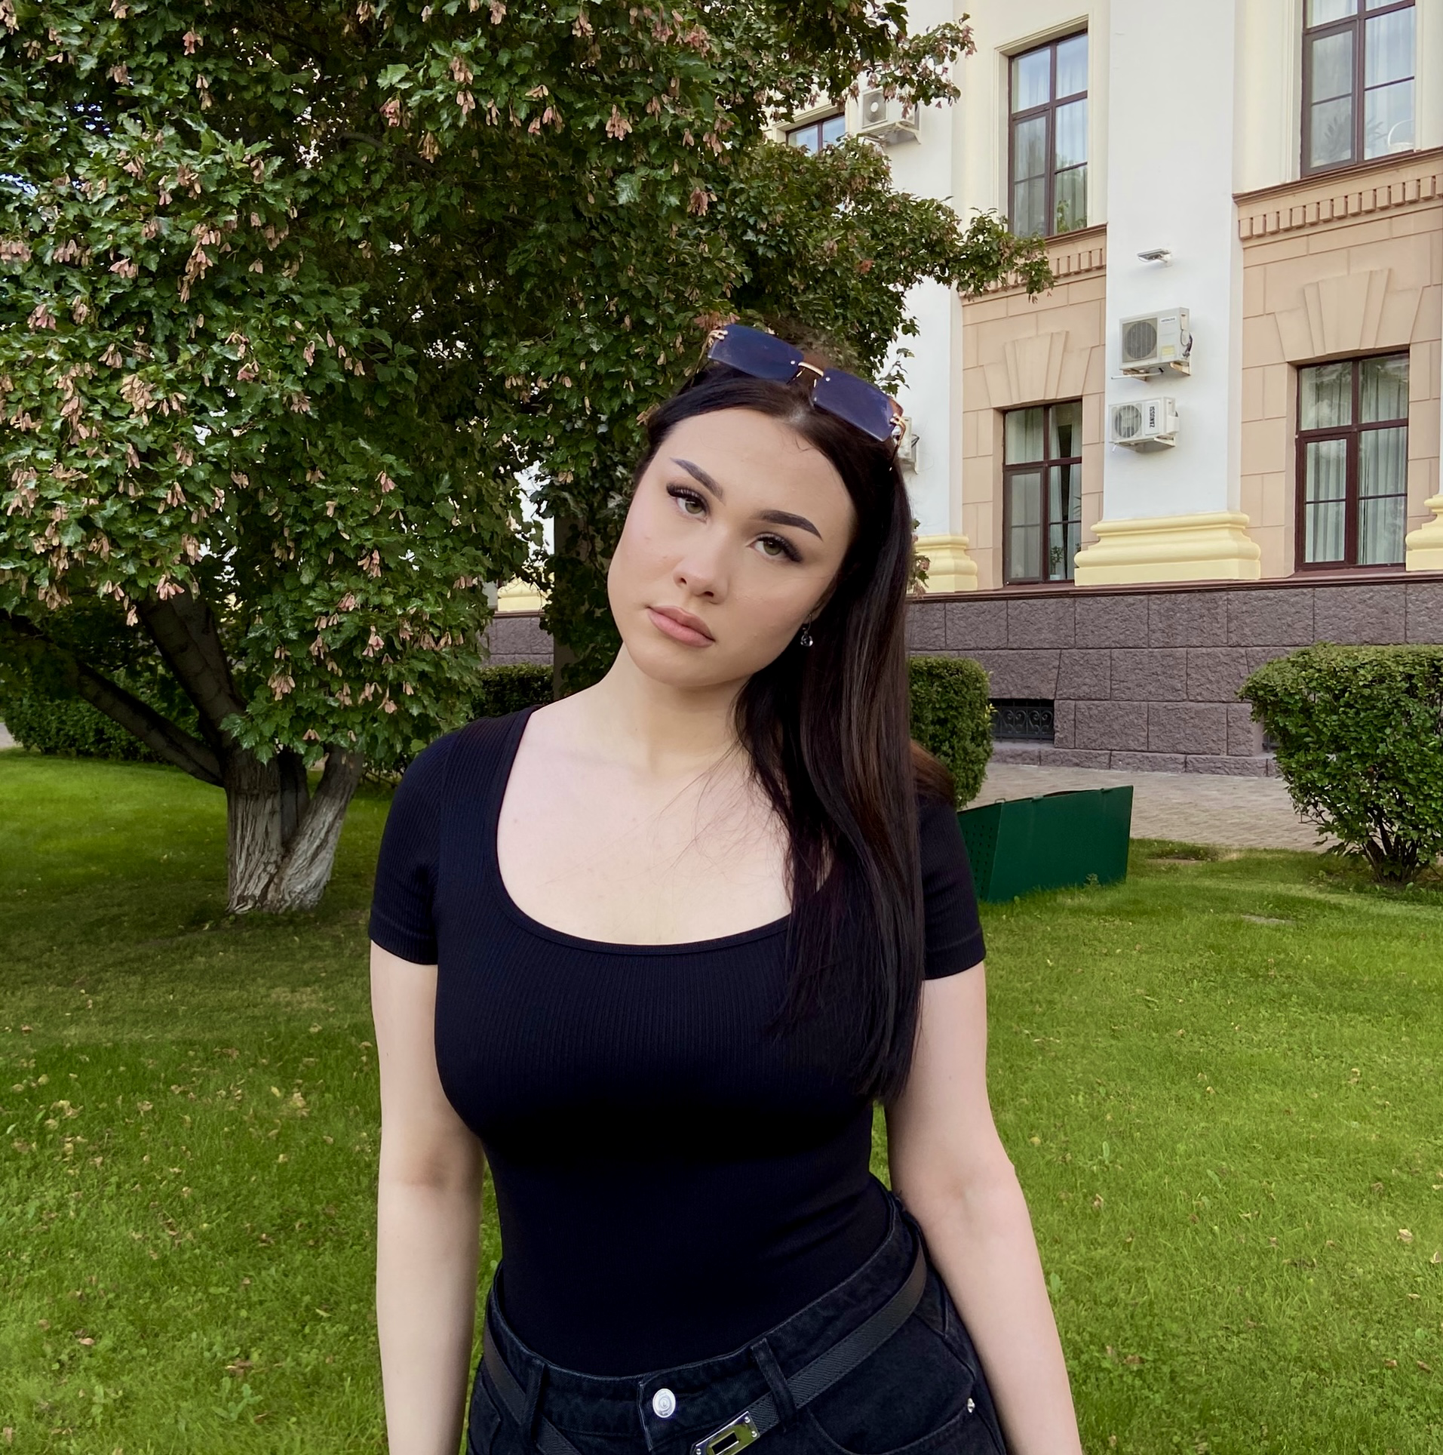

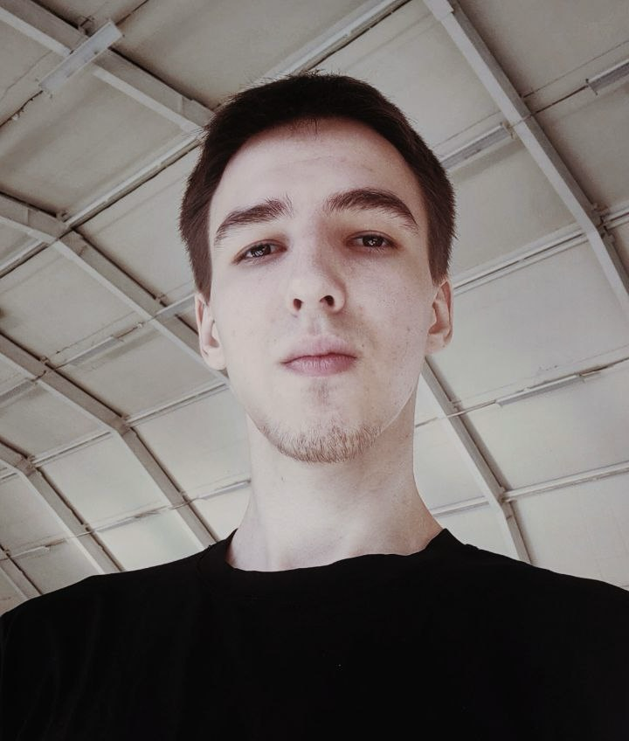
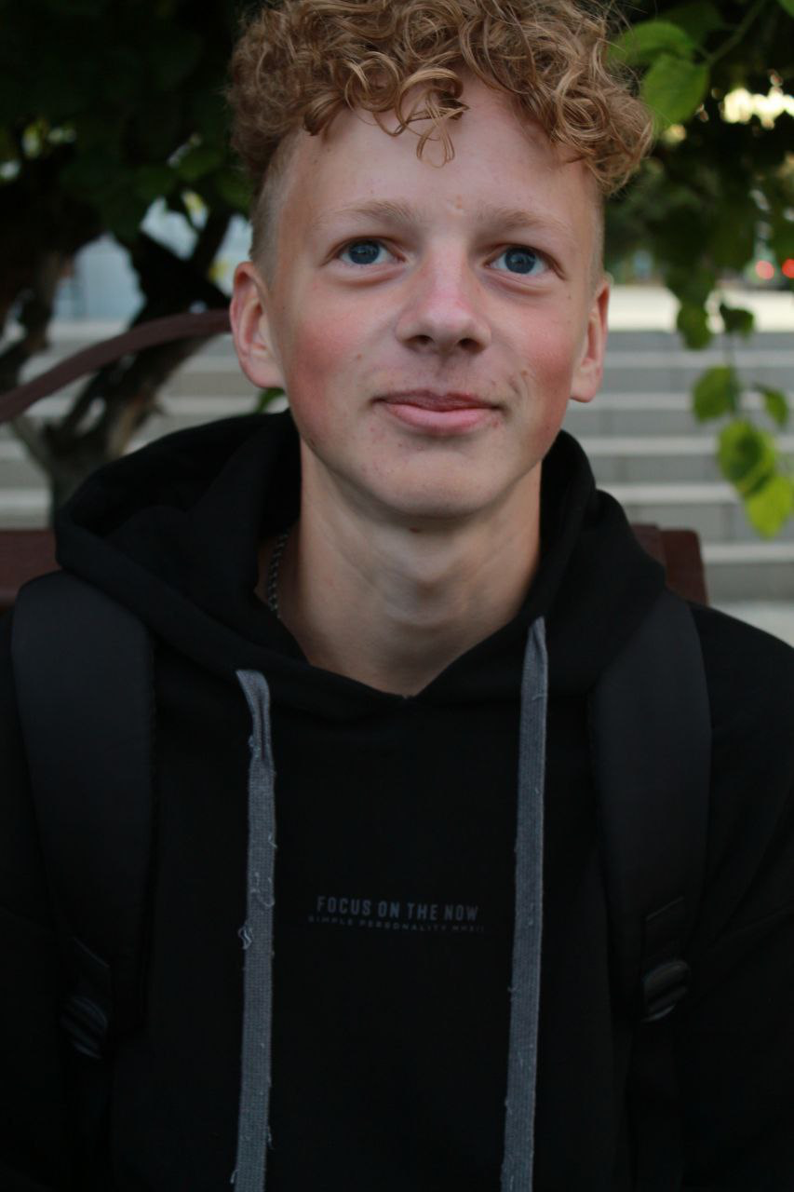
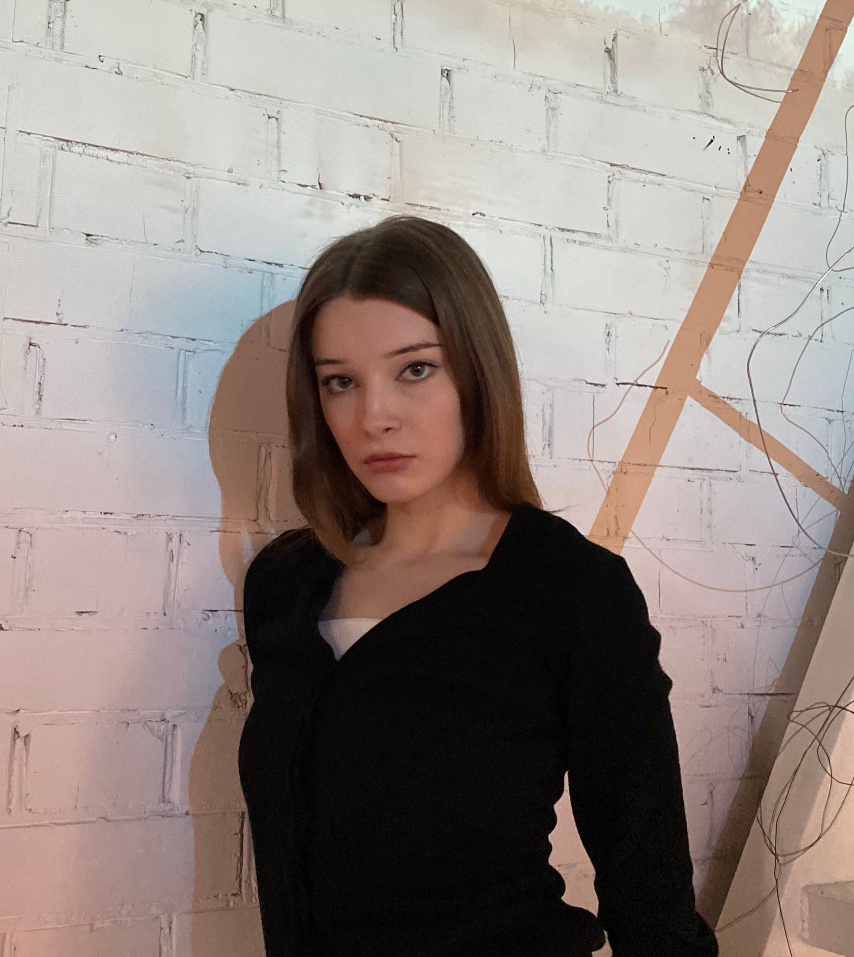

Команда
В одиночку можно выучить слова, но чтобы построить новый мир — нужна команда!
фото
Кого ищем
1.Backend-разработчик
Навыки: Python/Django/Flask.
2.Гейм-дизайнер
Навыки: проектирование игровых механик, балансировка экономики, создание engaging-контента.
3.Маркетолог
Навыки: продвижение в соцсетях, работа с лидами, аналитика.
Ключевые характеристики:
Гибкость и готовность к экспериментам;
Понимание принципов геймификации;
Способность работать в стартап-среде.
Юлия Агафонова
Технические и технологические аспекты проекта и продукта
Анастасия Сокотова
Визуальный вид и сценарии использования
Егор Кочкарев
Технические и технологические аспекты проекта и продукта
фото
фото
фото
Михаил Шаманский
Контроль работы, заполнение форм
Екатерина Попова
Технические и технологические аспекты проекта и продукта
Екатерина Медведева
Анализ рынка, продвижение продукта

